Slide 1

Word.
Door Dian Kuijpens.

Slide 2
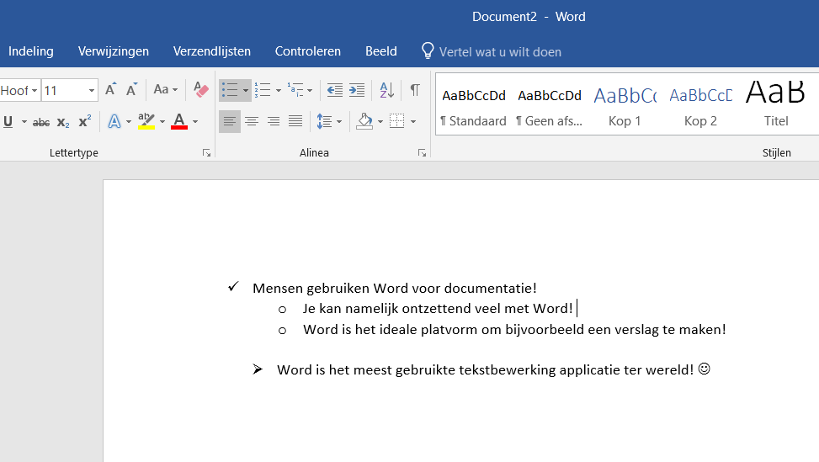
Waarom gebruiken we Word?

Slide 3
Aanmaken van koppen in de tekst. Kop 1 en Kop 2 niveau.
Stap 1: Zie in het midden bij stijlen Kop 1 en Kop 2 staan.
Stap 2: Typ eens wat in je Word document.
Stap 3: Selecteer je tekst waarvan je een kop wilt maken.
Stap 4: Nadat je de tekst geselecteerd hebt… Klik op Kop 1 of Kop 2. ->
Je hebt nu het geselecteerde stuk tekst in de gewenste kop!

Slide 4
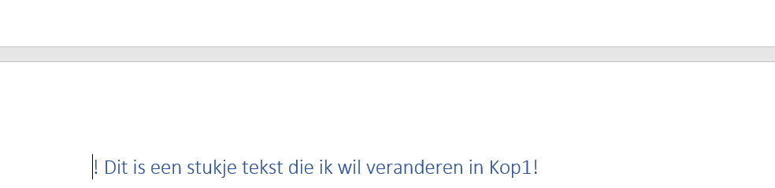
Een nieuwe pagina beginnen met kop1.
Stap 1: Klik op CTRL en ENTER tegelijkertijd!
Stap 2: Zie wat het doet!

Slide 5
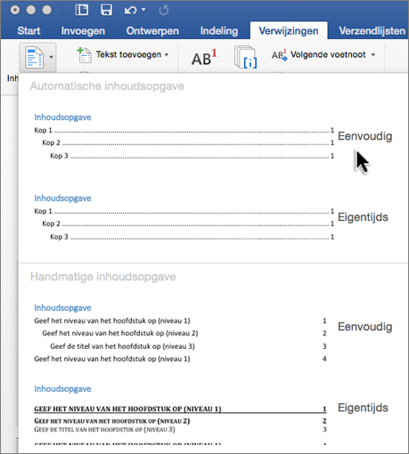
INHOUDSOPGAVE MET KOP NIVEAU.
Stap 1: Bekijk de balk hierboven.
Stap 2: Klik in Word op “Verwijzingen”.
Stap 3: Klik aan de linkerkant op “Inhoudsopgave”.
Stap 4: Kijk naar de opties en kies voor jou de geschikte lay-out! ->

